Slide 1
Backend
Y
Frontend

Slide 2
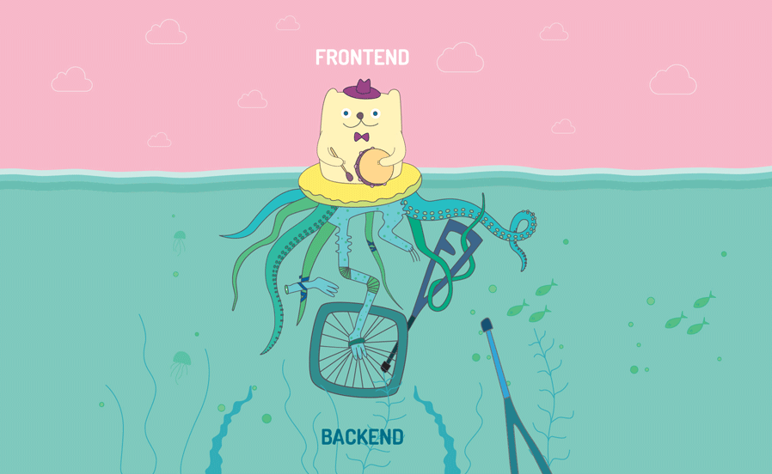

Slide 3
Todo lo que tiene que ver con el cliente o usuario
Todo lo que tiene que ver con el servidor

Slide 4













Slide 5













Servidor Web
2
172.217.2.78:80
1
5
3
7
6
www.google.com
4
172.217.2.78
Servidor DNS
Base de Datos

Slide 6
Stacks de programación

Slide 7


LAMP
MEAN

Slide 8

MERN

Slide 9

www.google.com
GET
POST
Ajax y Fetch
SOCKET
Server
Browser

Slide 10
www.apple.com/uk/

Slide 11
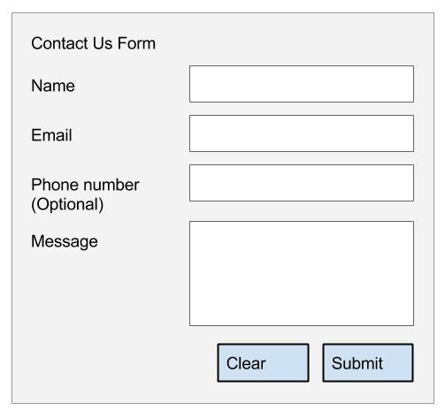
GET
<form action="http://www.superaplicacion.com/login" method="GET"></form>
http://www.superaplicacion.com/contacto.php?nombre=Alvaro&email=alvaro%25%gmail.com&numero=98431508&message=Hola%20%chicos
Ejemplos:
https://www.iconfinder.com/search/?q=browser+settings&from=navbar
https://www.feriadosapp.com/api/holidays.json

Slide 12
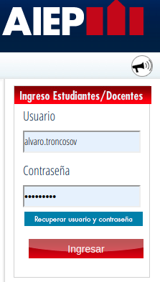
POST
<form action="http://www.superaplicacion.com/login" method="POST"></form>
http://www.intranet.aiep.cl
Body:
ctl06_TSM=%3B%3BSystem.Web.Extensions%2C+Version%3D4.0.0.0%2C+Culture%3Dneutral%2C+PublicKeyToken%3D31bf3856ad364e35%3Aen-US%3A669ca791-a838-4419-82bc-9fa647338708%3Aea597d4b%3Ab25378d2&ctl07_TSSM=%3BTelerik.Sitefinity.Resources%2C+Version%3D5.1.3210.0%2C+Culture%3Dneutral%2C+PublicKeyToken%3Dnull%3Aen%3Add8ca2b1-dad9-4399-a262-656b242439a7%3Ad271177c%3Adff30785&__EVENTTARGET=&__EVENTARGUMENT=&__VIEWSTATE=%2FwEPDwUKMTc3MDkxNDIxNGRkdrWLbLU3TNqwehzGdVgBcEv2re8%3D&__VIEWSTATEGENERATOR=47780824&ctl00%24ctl06=&ctl00%24ContentPlaceUsuario%24T6DE087CD028%24TXTUsuario=alvaro.troncosov&ctl00%24ContentPlaceUsuario%24T6DE087CD028%24TXTPassword=xxxxx&ctl00%24ContentPlaceUsuario%24T6DE087CD028%24BNTIngresar=Ingresar

Slide 13
Ajax y Fetch
Nos permite:
Leer datos desde el servidor, después de que la página haya sido cargada
Actualizar la página web sin necesidad recargar la página
Enviar datos al servidor Web, en background
Es una combinación de:
Objeto XMLHttpRequest para solicitar datos al servidor
Javascript, HTML para mostrar los datos solicitados

Slide 14
AJAX
Nos permite:
Obtener datos => GET
Enviar datos => POST
Actualizar datos => PUT
Eliminar datos => DELETE

Slide 15
Formato JSON
Es una estructura de datos y luce así:
{
"region": "Metropolitana",
"numero": 13,
"longitud": 0.232322,
"latitud": -2.232323,
"comunas": ["Santiago centro", "Providencia", "Ñuñoa"],
“Personas”: {
“Nombre”: “isabel”,
“Apellido: “garrido”
}
}

